Slide 1
'독도는 우리땅'
독도가 한국 영토인 국제법적 지위
독도의 영토학(최장근 교수님)
대구대학교 영어영문학과
21802684박진우

Slide 2
INDEX
독도의
간략한 소개
독도가 우리땅인
국제법적 근거
국제법이란?

Slide 3
독도의 소개
위치 : 경상북도 울릉군 울릉읍 독도리 1~96
해저 2,000m에서 솟아오른 용암의 작용에 의해 생성된 독도는 우리나라 동쪽 제일 끝에 위치한 섬으로 두 개의 바위섬과 중간의 작은 바위들로 이루어져 있으며, 섬 자체가 천연기념물 제336호로 지정되어 있는 우리 고유의 영토 대한민국 독도이다.
독도의 지형은 알칼리성 화산암이며 기후는 연중 흐리거나 눈과 비가 많이 내려 비교적 습한 지역이며 연평균 기온은 12℃ 정도이다.
또한 울릉도와는 87.4㎞ 떨어진 곳에 위치해 있어 맑은 날에는 망원경이 없이도 울릉도에서 독도가 한눈에 관측이 가능할 정도이다.

Slide 4
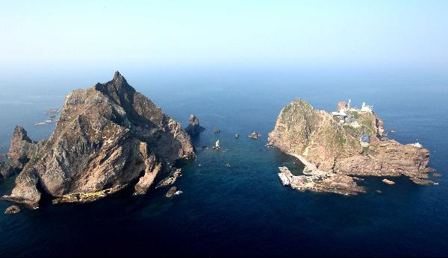
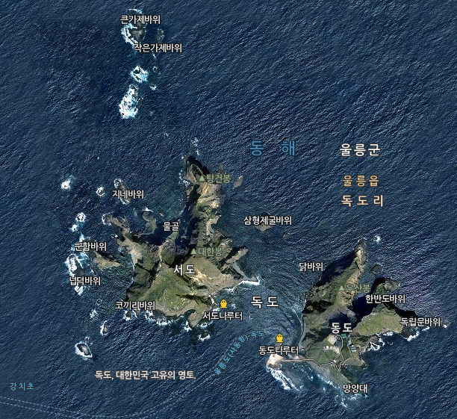

Slide 5
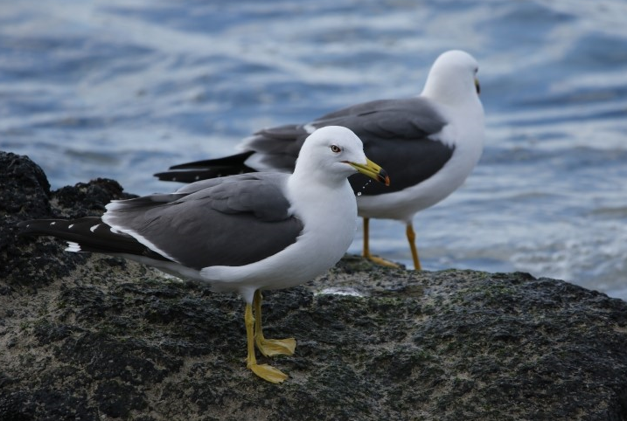
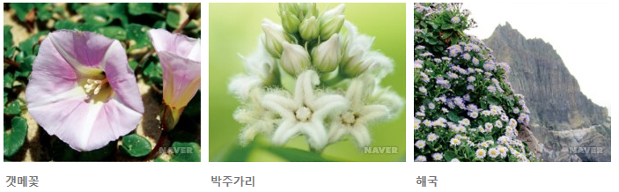
독도의 자연
독도는 바다로 둘러싸여 있어 염분이 많고 습한 날씨와 강한 해풍으로 식물이 자라기 힘든 환경이지만 그럼에도 불구하고 독도에는 갯메꽃, 박주가리, 해국 등 열악한 환경에 잘 견디는 50~60여종 식물이 서식하고 있습니다.
독도는 이동 중인 조류들의 피난처로 철새들이 많이 모여듭니다.
관찰된 조류는 약 30여종으로 대표적으로 괭이갈매기, 물수리, 흰갈매기, 황조롱이 등이 있습니다.

Slide 6
국제법이란?
국제법은 국제 사회를 규율하는 법원으로 국가 간 합의를 바탕으로 하여 국제 사회의 행위 주체들의 행위와 이해 관계를 규율하는 규범이다.

Slide 7
독도가 우리땅인 국제법적 근거
https://terms.naver.com/entry.nhn?docId=3435266&cid=58433&categoryId=58433
0~3:52초
https://terms.naver.com/entry.nhn?docId=2449336&cid=51704&categoryId=51713
0~3:18초

Slide 8
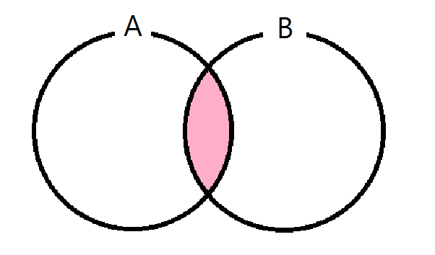
독도가 우리땅인 국제법적 근거
앞서 두영상은 독도가 한국의 땅이라는 것을 국제법적으로 너무나 잘 설명 해주고 있습니다.

Slide 9
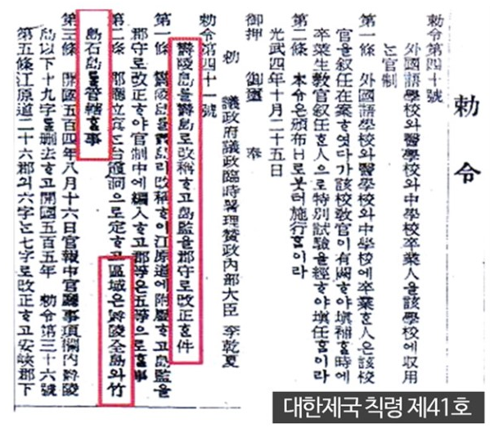
독도가 우리땅인 국제법적 근거
바로 대한제국 칙령 41호 입니다.
왼쪽에 강조된 내용은 ‘독도는 울릉군에 속한 땅이므로 울릉군은 울릉도와 석도(독도)를 다스린다’적혀 있습니다.
고종 1900년 10월 25일 반포된 칙령으로 이에 의거하여 울릉도는 독립된 군(郡)으로 격상되어 울릉도·죽도·독도를 관장하는 지방행정기관이 된다.
이러한 발표는 조선의 독도를 영유권으로 국제사회에 공표 한 것이며 일본이 독도를 일본땅이다 발표한 것 보다 5년 빠릅니다.

Slide 10
독도가 우리땅인 국제법적 근거
그러면 당시 조선은 칙령 41호를 왜 공표했을까?
1899년 울릉도의 산림 채벌권을 가진 러시아가 대한제국 정부에 일본인들이 불법으로 울릉도의 삼림을 벌채해 가고 있으니 이를 금지해 달라고 외교 문서로 강력하게 항의했기 때문입니다.
이러한 문제들로 고종은 울릉도를 군으로 격상함으로 일본인들이 불법으로 삼림을 벌채하는 만행과 무단 불법거주를 막으려 했던 것입니다.

Slide 11
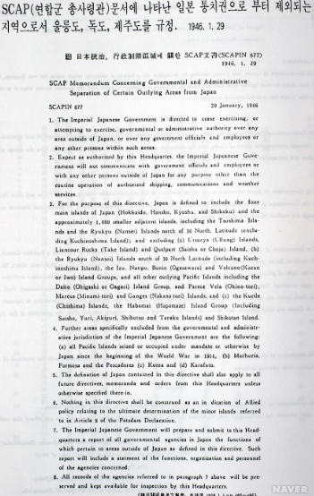
독도가 우리땅인 국제법적 근거
또 하나의 증거
1946년 1월 29일 작성된 SCAPIN 제677호
제2차 세계대전 종전 후 연합국 최고사령관 총사령부는 1946년 1월 29일 연합국 최고사령관 각서(SCAPIN) 제677호를 통해 독도를 일본의 통치, 행정 범위로부터 제외하였습니다.
또한 위각서의 내용 중 제3항에서 일본이 통치권을 행사할 수 있는 지역은 "홋카이도, 혼슈, 규슈, 시코쿠 등 4개 주요 도서와 약 1천 개의 인접 소도서"라고 하고, 일본의 영역에서 "울릉도, 리앙쿠르 섬(독도)과 제주도는 제외된다."고 명확히 규정하고 있습니다.

Slide 12
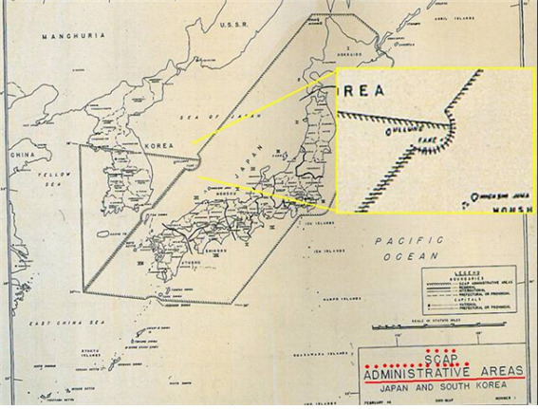
독도가 우리땅인 국제법적 근거
지도를 보면 더욱 정확하게 독도가 한국 영토라는 것을 확인할 수 있습니다.
또한 연합국의 결정(SCAPIN 667호)을 수정하려면 다른 지령 및 공표, 협정이 있어야 합니다.
그러나 현재까지 다른 지령 및 공표 협정이 없으니 당연히 우리 대한민국의 영토입니다.
(SCAPIN) 제677호 관련지도

Slide 13
THANK YOU :)

